Slide 1
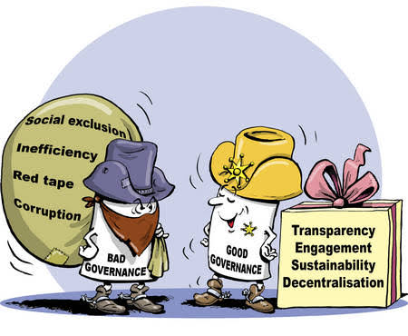
আজকের পাঠে সবাইকে
স্বাগতম

Slide 2
শিক্ষক পরিচিতি
মোঃ মোস্তাফিজুর রহমান
প্রভাষক, রাষ্ট্রবিজ্ঞান
ইসলামিয়া কলেজ
বিনোদপুর,রাজশাহী।

Slide 3
পাঠ পরিচিতি
শ্রেণিঃ একাদশ
বিষয়ঃ পৌরনীতি ও সুশাসনদ্বিতীয়
সময়ঃ ৪৫ মিনিট

Slide 4
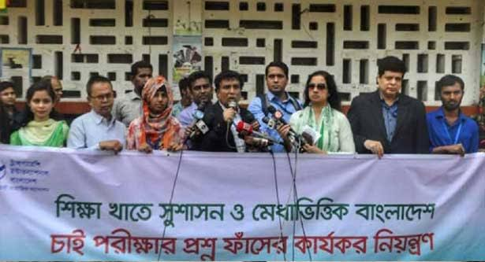
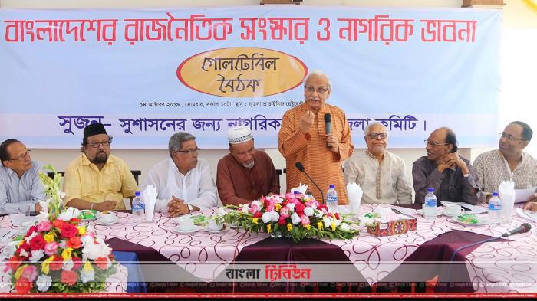
এসো আমরা কিছু ছবি দেখি

Slide 5
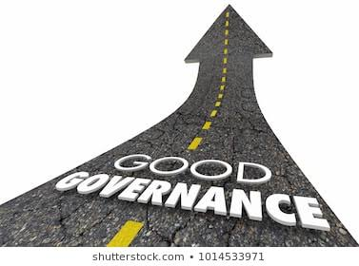
আজকের পাঠ
সুশাসন

Slide 6
শিখন ফল
রবে।

Slide 7
একক কাজ
সুশাসন কী?
দুর্নীতি কী?
জবাবদিহিতা কী?

Slide 8
সুশাসন
সুশাসন বলতে রাষ্ট্রের সাথে সুশীল সমাজের, সরকারের সাথে শাসিত জনগনের, শাসকের সাথে শাসিতের সম্পর্ককে বুঝায়। ----- MacCoreney.
যে শাসন ব্যবস্থায় স্বচ্ছতা, জবাবদিহিতা, বৈধতা ও জন অংশগ্রহণ থাকে তাকে সুশাসন বলা যায়।

Slide 9
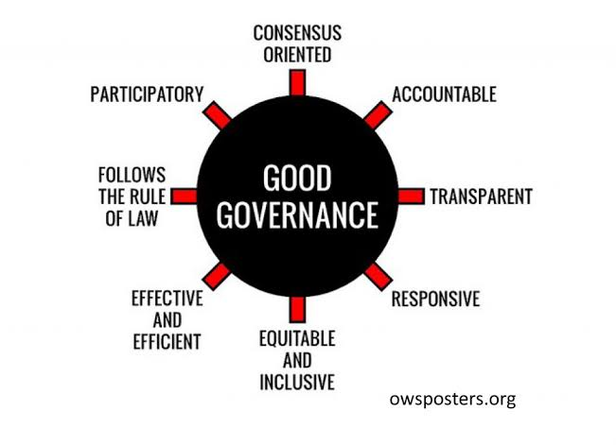
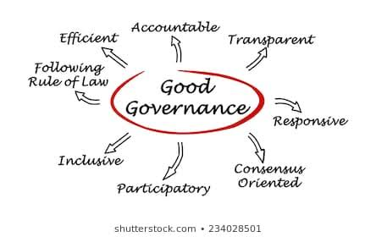
সুশাসনের উপাদান ও বৈশিষ্ট্য

Slide 10
সুশাসন প্রতিষ্ঠার সমস্যা ও প্রতিকার
সমস্যা
প্রতিকার
বাক স্বাধীনতায় হস্তক্ষেপ
আইনের শাসনের অভাব
স্বাধীন বিচার বিভাগ না থাকা
সংবাদ মাধ্যমের স্বাধীনতার অভাব
স্বজনপ্রীতি
সরকারের জবাবদিহিতার অভাব
আমলাতন্ত্রের অদক্ষতা
জন অংশগ্রহণের অভাব
জনসচেতনাতার অভাব
স্বচ্ছতা ও জবাবদিহিতা নিশ্চিত করা
আইনের শাসন প্রতিষ্ঠা
স্বাধীন বিচার বিভাগ প্রতিষ্ঠা
গণমাধ্যমের স্বাধীনতা নিশ্চিত করা
জন অংশগ্রহণ নিশ্চিত করা
দূর্নীতি ও স্বজনপ্রীতি দূর করা

Slide 11
দলীয় কাজ
“সুশাসন প্রতিষ্ঠা করতে গেলেও রয়েছে বহু সমস্যা।”- এগুলো কী কী?

Slide 12
সুশাসন প্রতিষ্ঠায় সরকারের করণীয়
মত প্রকাশের স্বাধীনতা
আইনের শাসন প্রতিষ্ঠা
স্বাধীন বিচার বিভাগ প্রতিষ্ঠা
দায়িত্বশীল সরকার প্রতিষ্ঠা
জবাবদিহিমূলক জনপ্রশাসন
জনঅংশ গ্রহণের সুযোগ সৃষ্টি করা

Slide 13
সুশাসন প্রতিষ্ঠায় নাগরিকের দায়িত্ব ও কর্তব্য
সামাজিক দায়িত্ব পালন
আইন মান্য করা
সচেতন ও সজাগ হওয়া
রাষ্ট্রের সেবা করা
সৎ ও যোগ্য নেতৃত্ব নির্বাচন
রাষ্ট্রের প্রতি আনুগত্য প্রদর্শন

Slide 14
বাড়ীর কাজ
সুশাসন প্রতিষ্ঠায় সরকারের পাশাপাশি নাগরিক সমাজের দায়িত্ব ও কর্তব্য অপরিসীম”- বিশ্লেষণ কর।

Slide 15
সামাজিক, রাজনৈতিক ও অর্থনৈতিক ক্ষেত্রে সুশাসনের গুরুত্ব
সামাজিক ক্ষেত্রে সুশাসন ছাড়া সামাজিক সম্প্রীতি গড়ে তোলা ও তা বজায় রাখা, সামাজিক প্রতিষ্ঠান গঠন, সামাজিক অংশগ্রহণ সম্ভব নয়।
রাজনৈতিক ক্ষেত্রে সুশাসন প্রতিষ্ঠিতি না হলে একজন নাগরিক তার ভোটাধিকার প্রয়োগ, স্থানীয় ও জাতীয় পর্যায়ে রাজনৈতিক ও প্রশাসনিক কর্মকান্ডে অংশগ্রহণ করতে পারে না।
সুশাসন প্রতিষ্ঠিত না হলে রাজনৈতিক স্থিতিশীলতা বিনষ্ট হয়। রাজনৈতিক দলগুলোর সহিংস আচারণ এবং হরতাল, জবালাও-পোড়াও নীতি অবলম্বনের ফলে অর্থনৈতিক উন্নয়ন বাধাগ্রস্ত হয়।

